Slide 1
272장 고통의 멍에 벗으려고
1.고통의멍에
2.낭패와실망
3.교만한맘을
4.죽음의길을

Slide 2
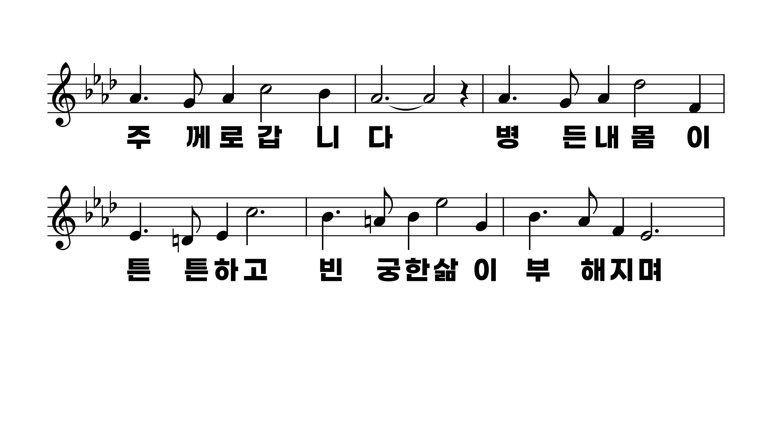
272장 고통의 멍에 벗으려고
1.고통의멍에
2.낭패와실망
3.교만한맘을
4.죽음의길을

Slide 3
272장 고통의 멍에 벗으려고
1.고통의멍에
2.낭패와실망
3.교만한맘을
4.죽음의길을

Slide 4
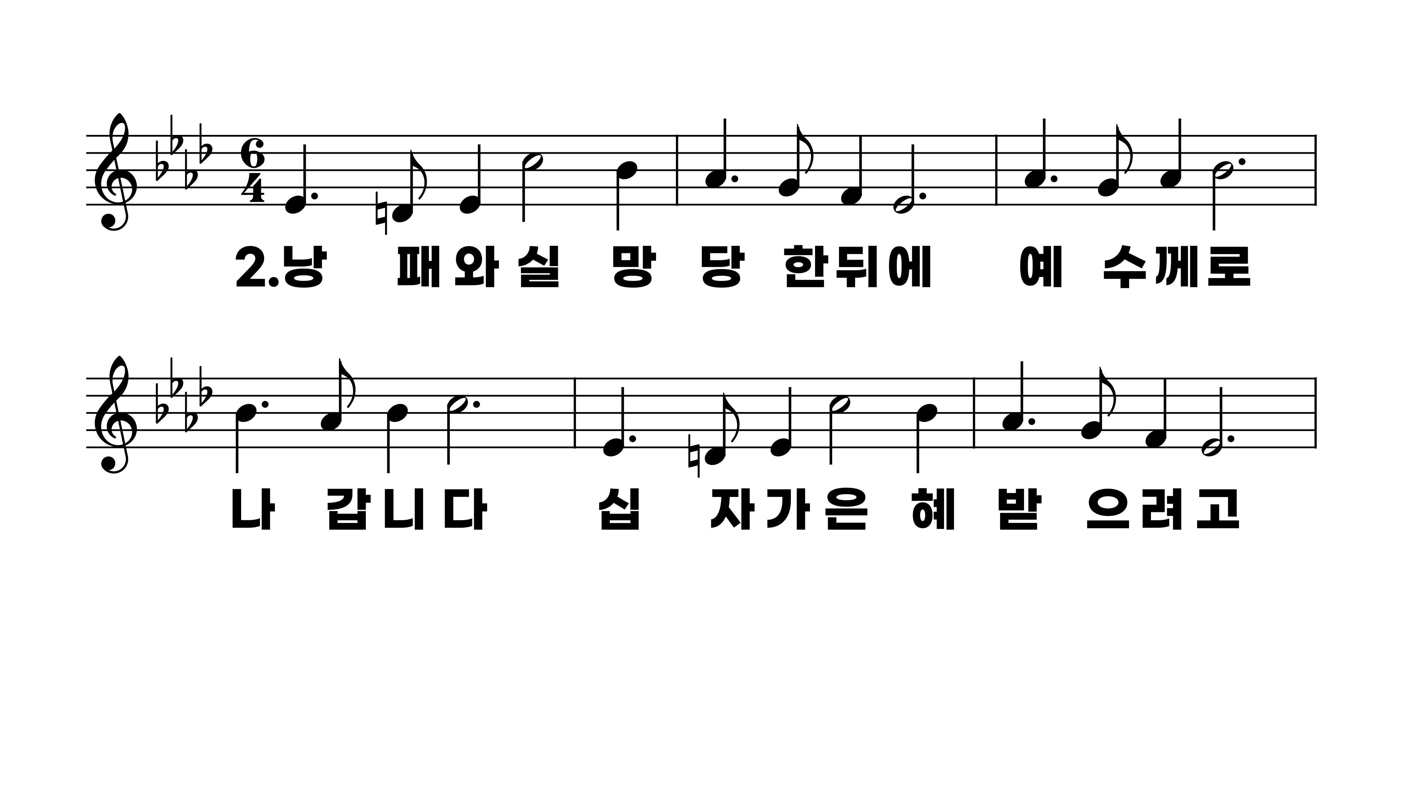
272장 고통의 멍에 벗으려고
1.고통의멍에
2.낭패와실망
3.교만한맘을
4.죽음의길을

Slide 5
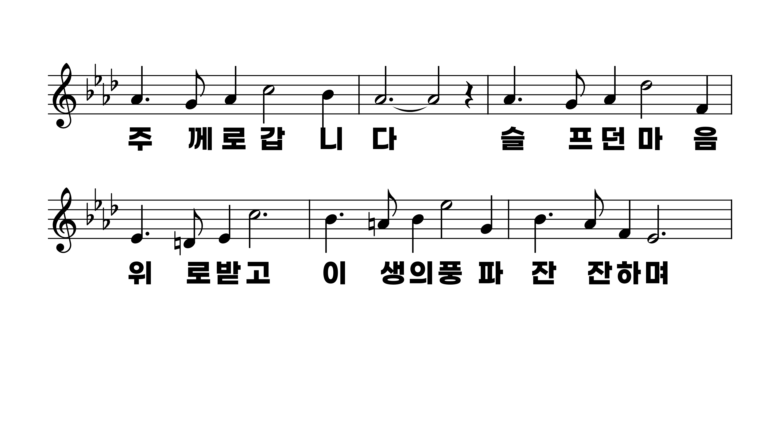
272장 고통의 멍에 벗으려고
1.고통의멍에
2.낭패와실망
3.교만한맘을
4.죽음의길을

Slide 6
272장 고통의 멍에 벗으려고
1.고통의멍에
2.낭패와실망
3.교만한맘을
4.죽음의길을

Slide 7
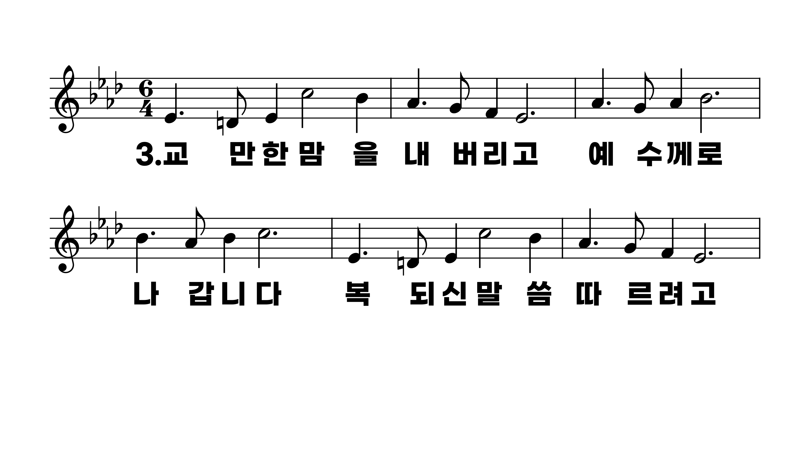
272장 고통의 멍에 벗으려고
1.고통의멍에
2.낭패와실망
3.교만한맘을
4.죽음의길을

Slide 8
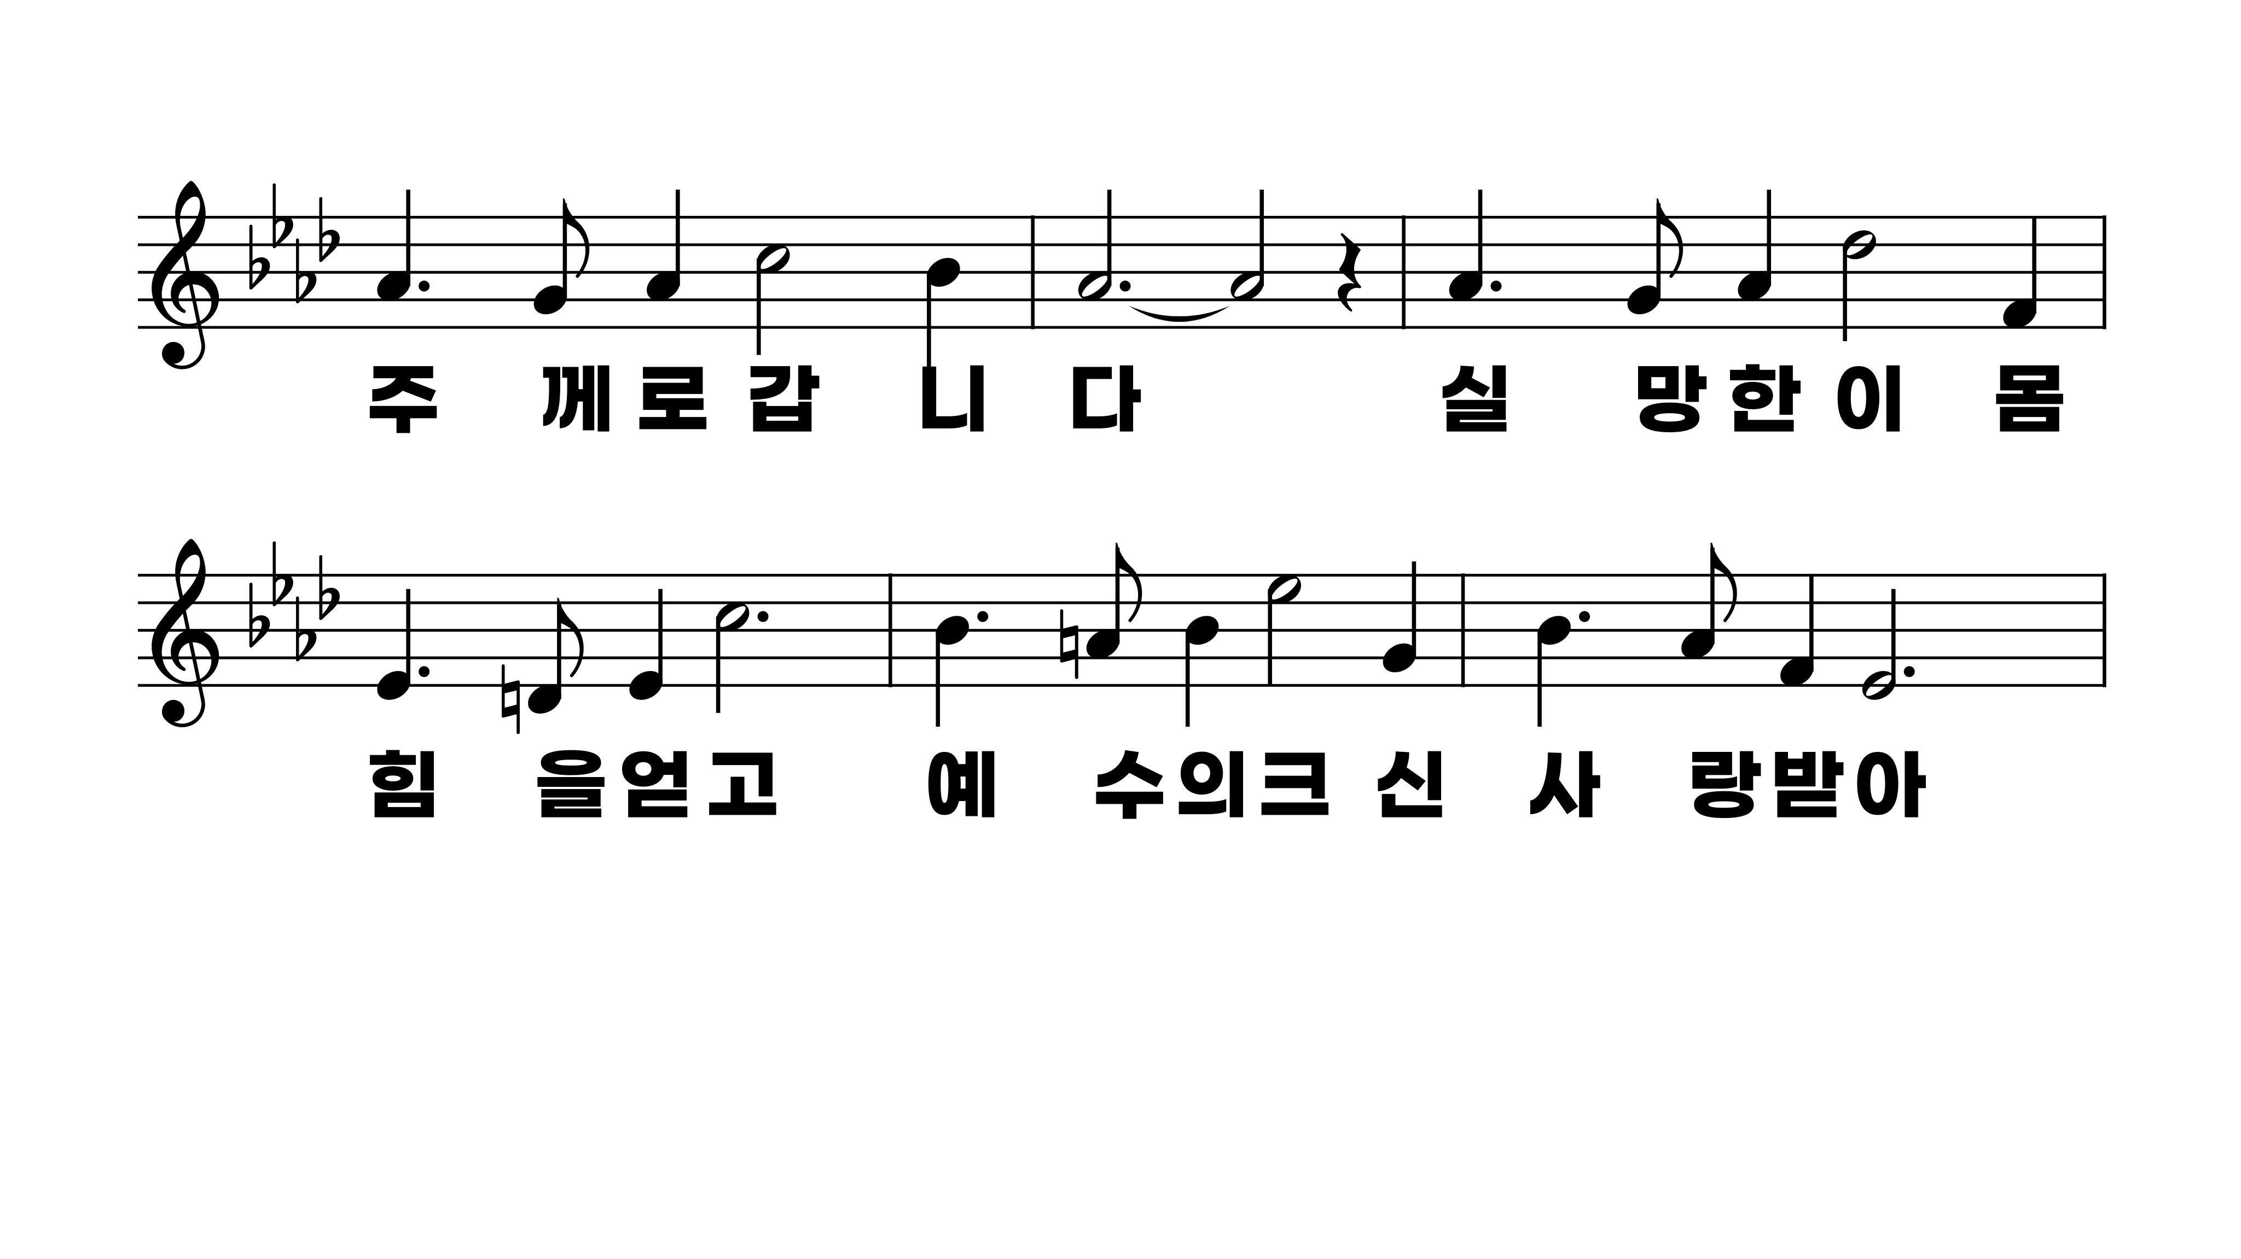
272장 고통의 멍에 벗으려고
1.고통의멍에
2.낭패와실망
3.교만한맘을
4.죽음의길을

Slide 9
272장 고통의 멍에 벗으려고
1.고통의멍에
2.낭패와실망
3.교만한맘을
4.죽음의길을

Slide 10
272장 고통의 멍에 벗으려고
1.고통의멍에
2.낭패와실망
3.교만한맘을
4.죽음의길을

Slide 11
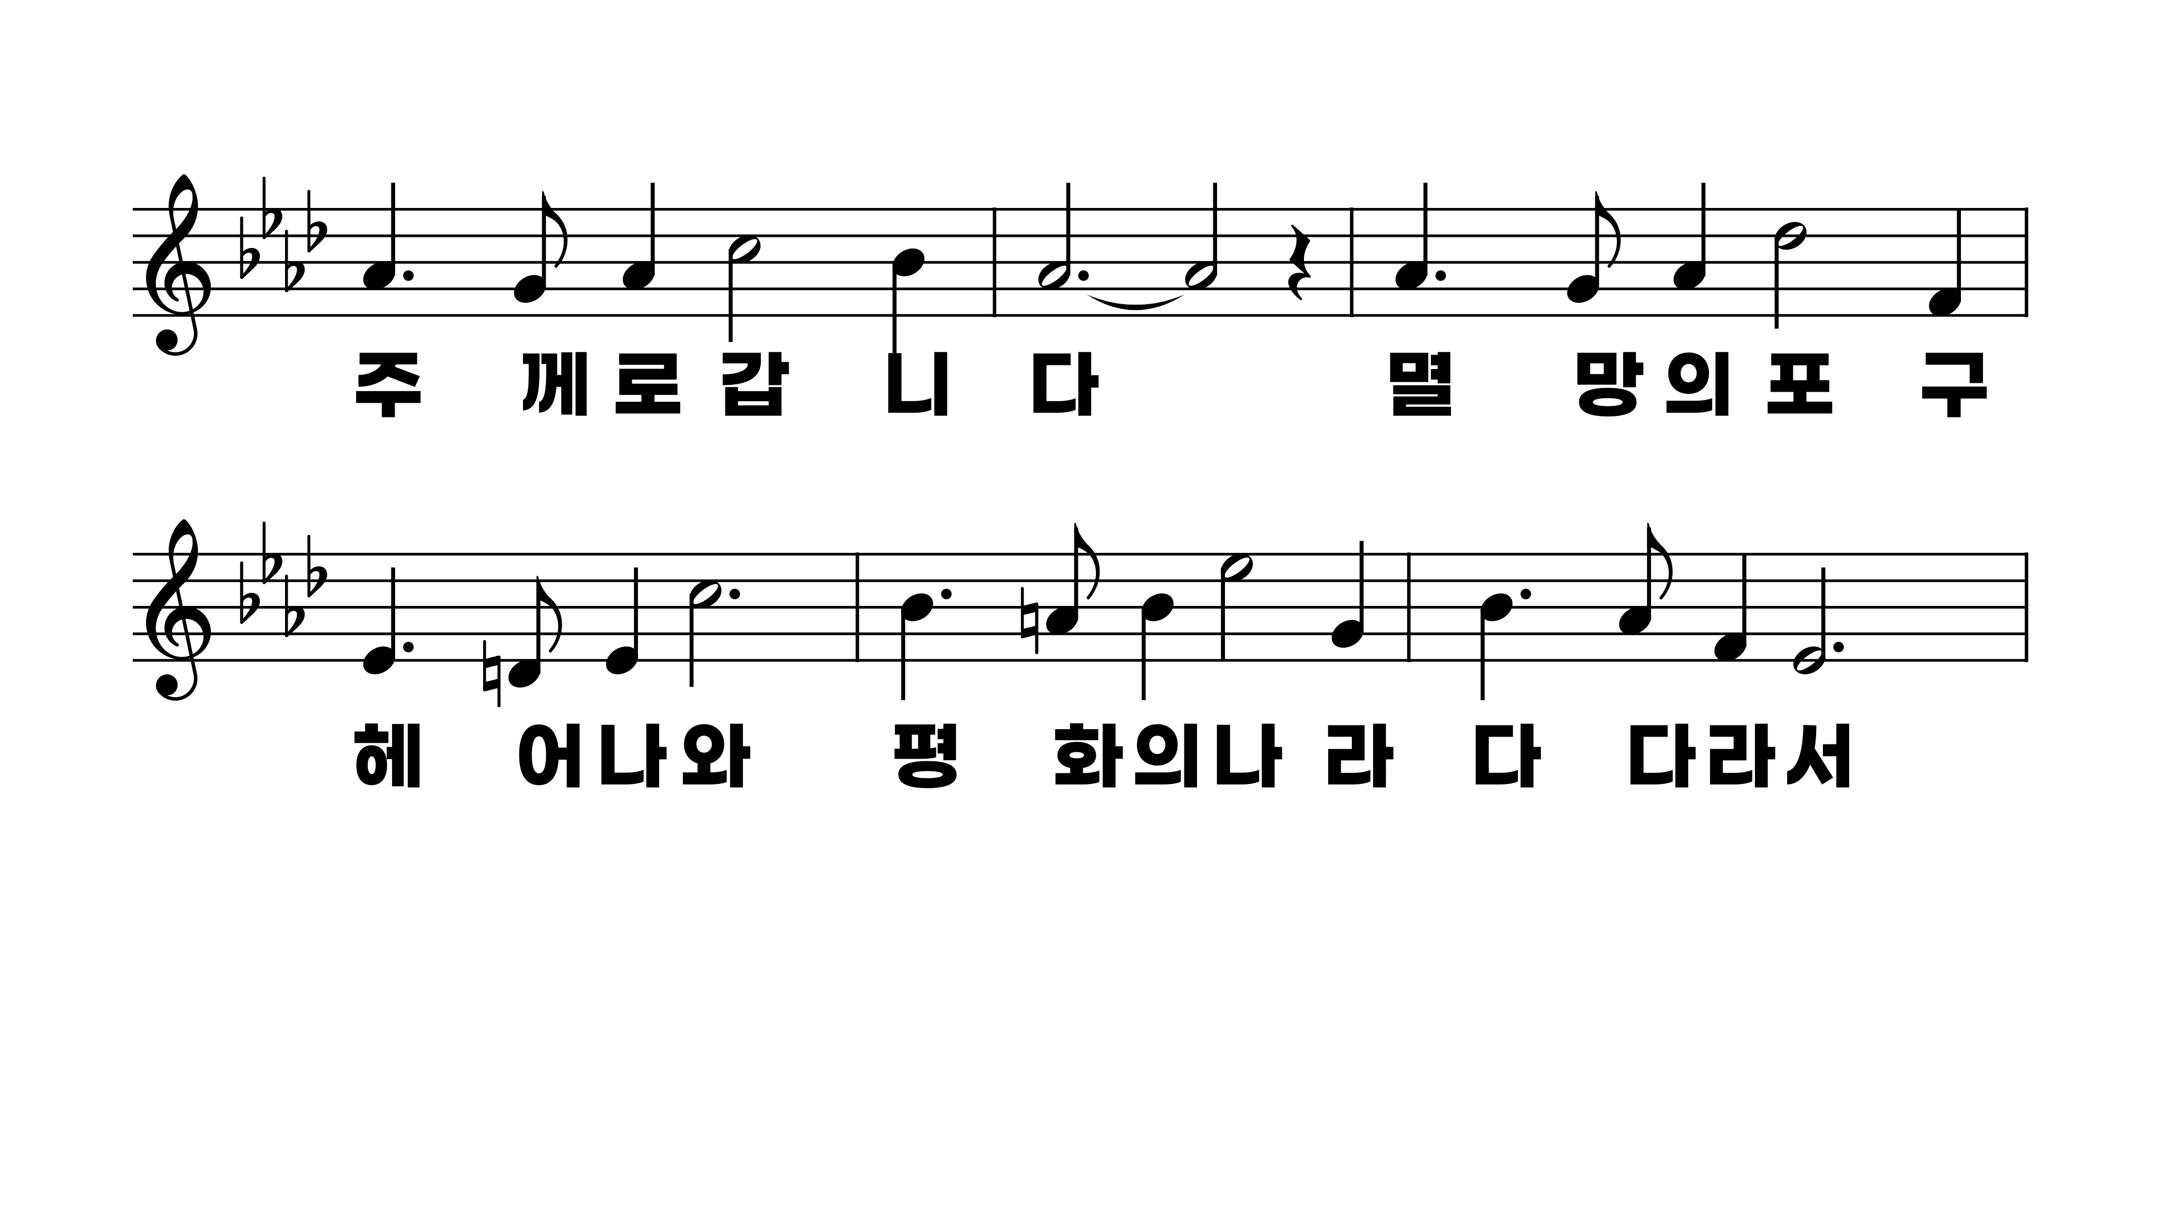
272장 고통의 멍에 벗으려고
1.고통의멍에
2.낭패와실망
3.교만한맘을
4.죽음의길을

Slide 12
272장 고통의 멍에 벗으려고
1.고통의멍에
2.낭패와실망
3.교만한맘을
4.죽음의길을

